Slide 1

阶段性评审
·第四次
2024年11月28日
第8组-cbbshop项目
小组成员： 管彤婕，李梦娇，
柳薇，杨糖糖，张娅妮

Slide 2
CONTENTS
目录
项目进度
项目任务及分工
阶段性成果展示

Slide 3
PART.ONE
01
项目进度

Slide 4
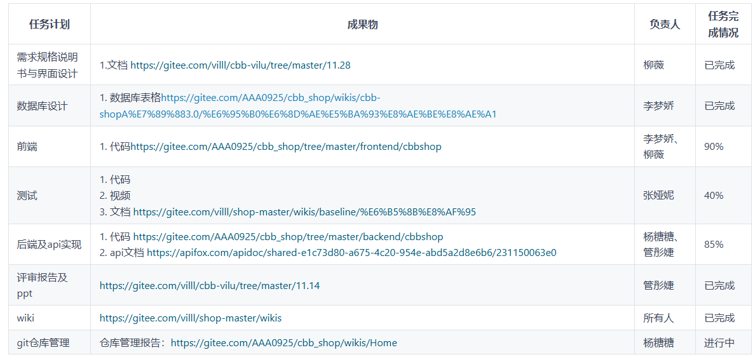
项目进度
1
目前的项目总体进度为：70%

Slide 5
项目进度
1

Slide 6
PART.TWO
02
项目任务及分工

Slide 7
项目任务及分工
2
小组成员 | 分工
柳薇 | 1. 需求报告与界面设计 2. 5个前端页面与后端连接
李梦娇 | 1. 数据库设计 2. 2+9个前端页面
管彤婕 | 1. 后端实现7个功能api（用户信息类） 2. 评审报告与ppt
杨糖糖 | 后端实现15个功能api（商品与订单管理类） 2. Git仓库管理
张娅妮 | 1. 测试文档、代码、视频

Slide 8
PART.THREE
03
阶段性成果

Slide 9
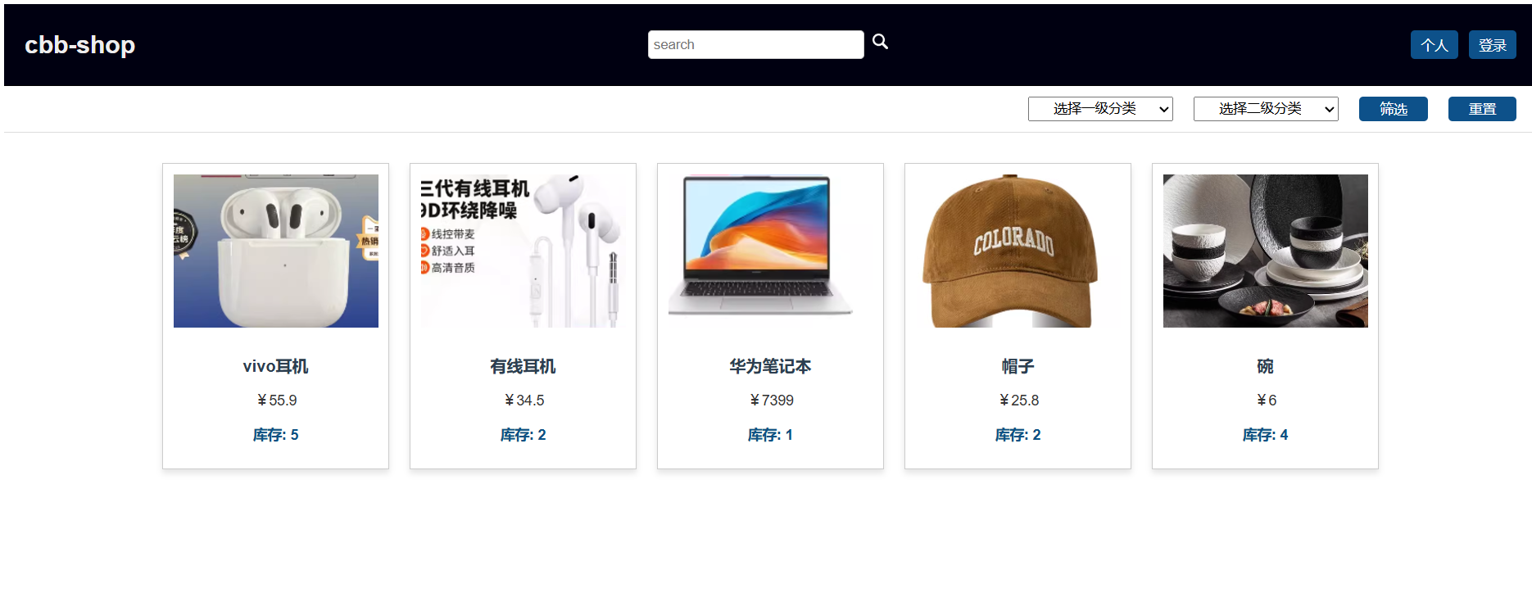
首页+搜索+商品分类
3

Slide 10
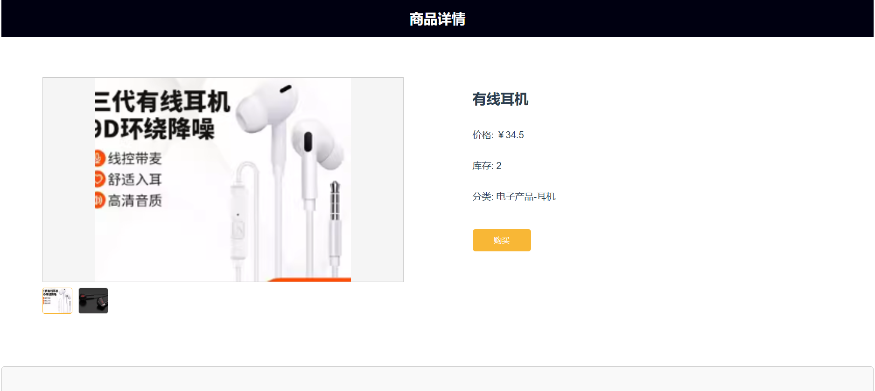
商品详情页面
3

Slide 11
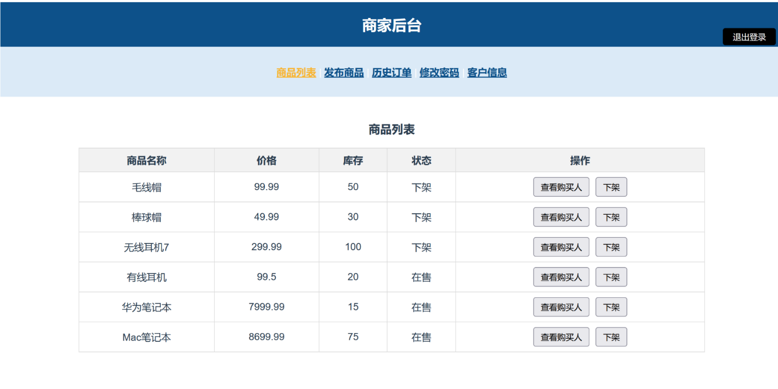
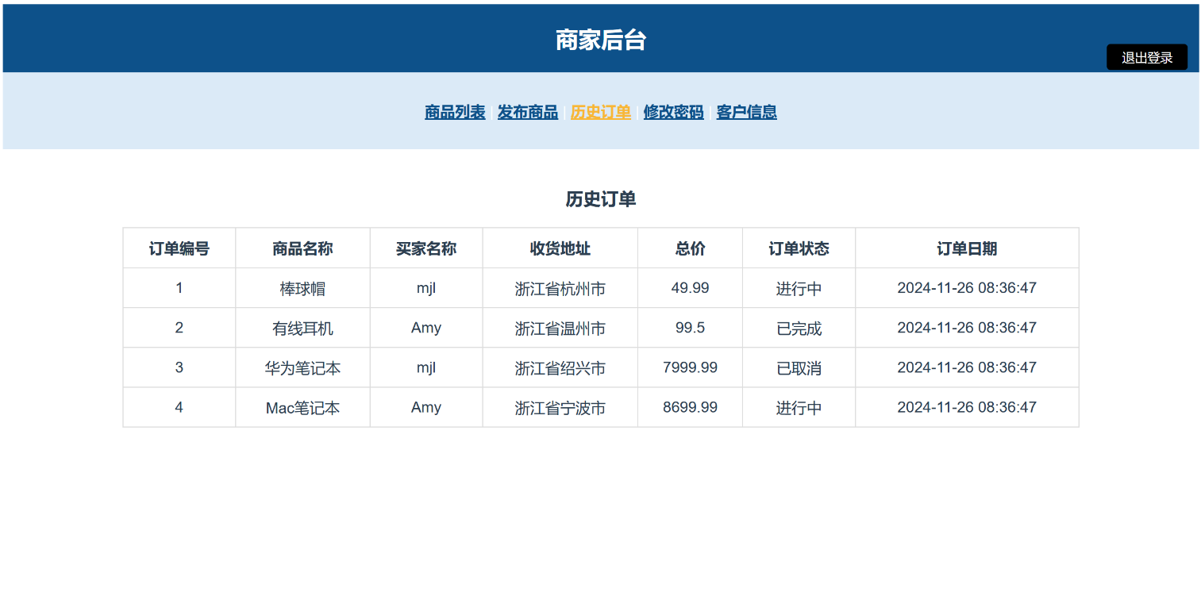
人
商品列表+历史订单
3

Slide 12
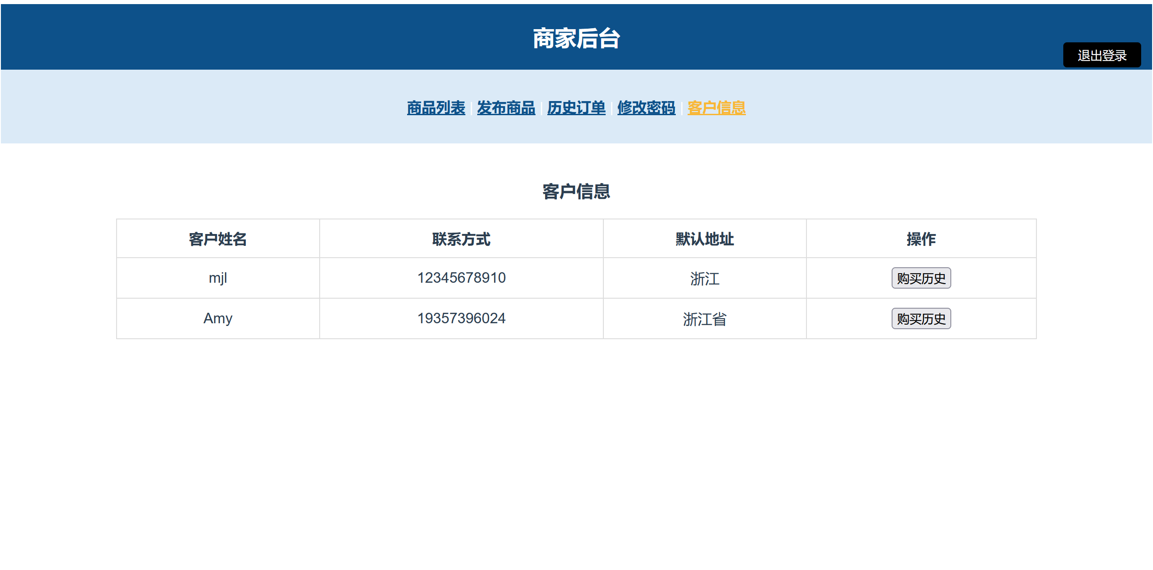
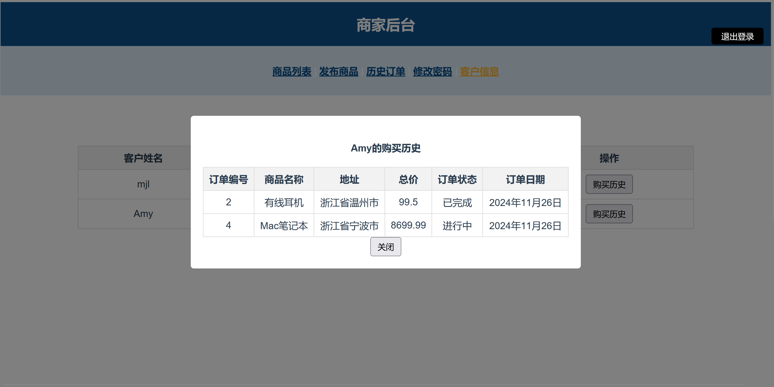
2
查看客户信息（包括购买记录）
3

Slide 13
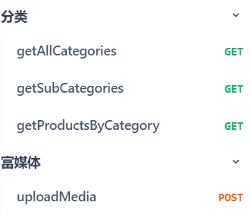
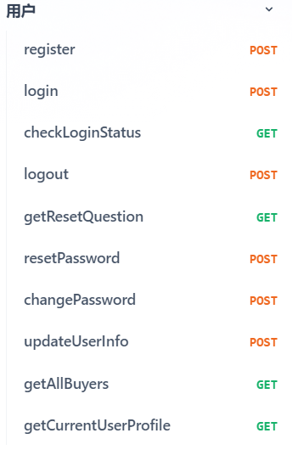
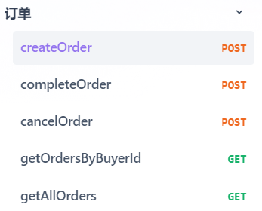
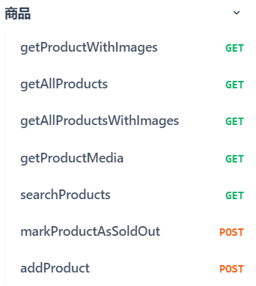
2
后端
3

Slide 14
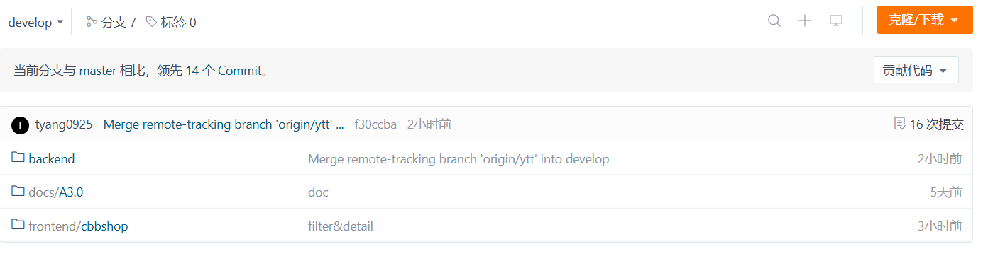
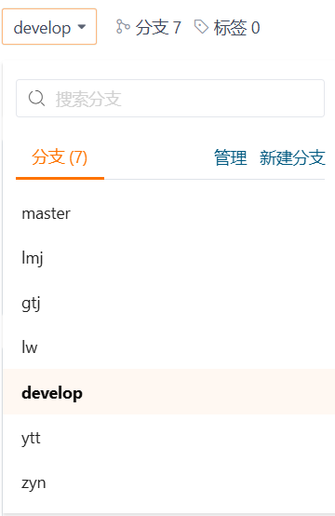
Git仓库管理
3

Slide 15
谢谢观看

